Slide 1
Модель внедрения формы наставничества «студент -ученик» в деятельность образовательной организации на примере МАОУ СОШ № 48
Март
2021
За каждым успешным человеком стоят наставники

Slide 2
«Целевая модель наставничества» в МАОУ СОШ № 48

Slide 3
Наставничество «студент – ученик»

Slide 4
Наставничество «студент – ученик». Цель и задачи

Slide 5
Создание рабочей группы
Изучение нормативной документации
Разработка локальных нормативных актов
Разработка модели наставничества
Разработка программы по наставничеству в ОО
Заключение договора со Свердловским областным педагогическим колледжем и Екатеринбургским колледжем физической культуры
Комплектование наставнических пар или микрогрупп

Slide 6
Наставничество «студент – ученик». Механизм управления

Slide 7
Наставничество «студент – ученик». Направления деятельности
Улучшение образовательных результатов, приобретение навыков самоорганизации и самодисциплины (учебная деятельность)
Классные часы, участие в конкурсах и олимпиадах, создание проектных работ, совместные походы на спортивные, культурные мероприятия (внеклассная деятельность)
Психоэмоциональная и ценностная поддержка с развитием коммуникативных, творческих, лидерских навыков, мотивация на саморазвитие (внеучебная деятельность)
Пропедевтика профессионального самоопределения в рамках программы «Я – человек в мире Людей» (внеурочная деятельность)

Slide 8
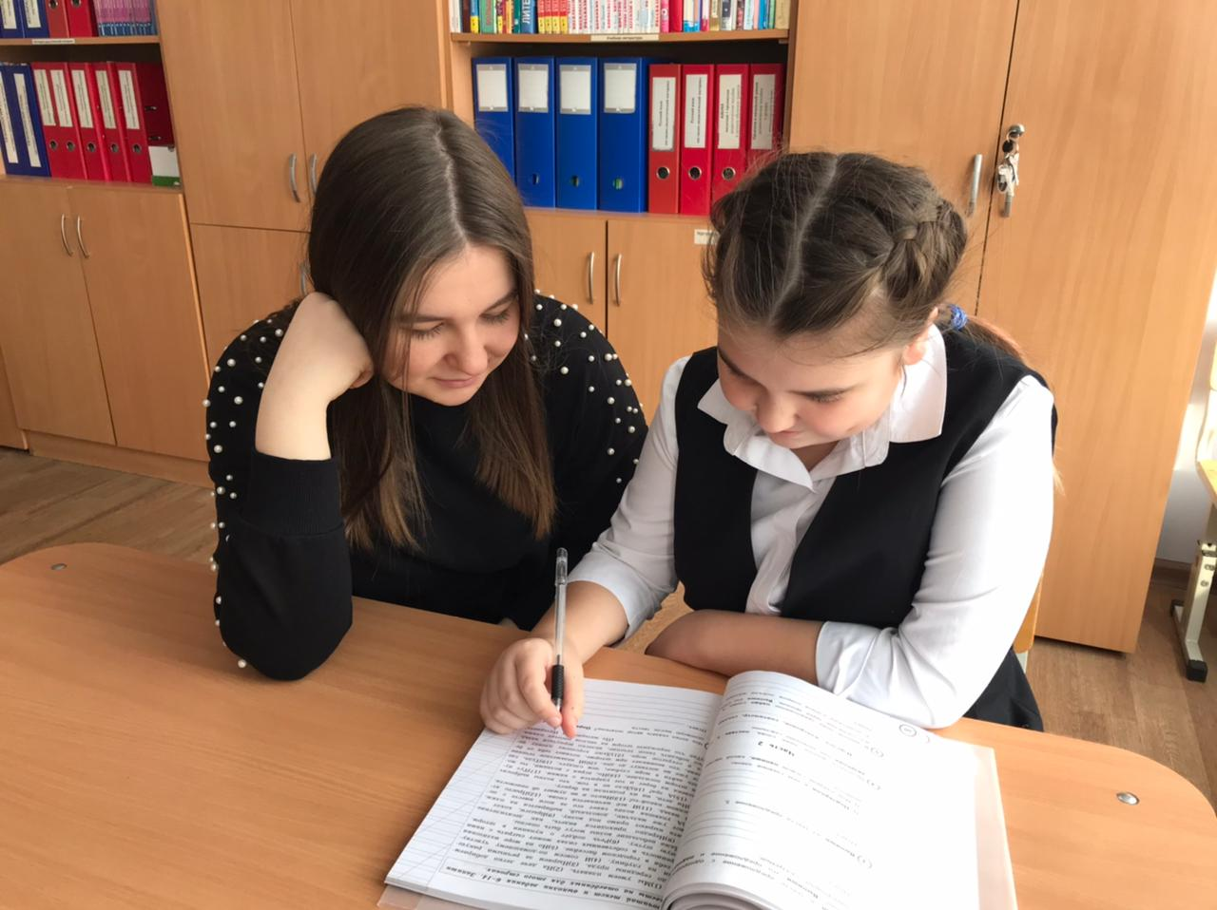
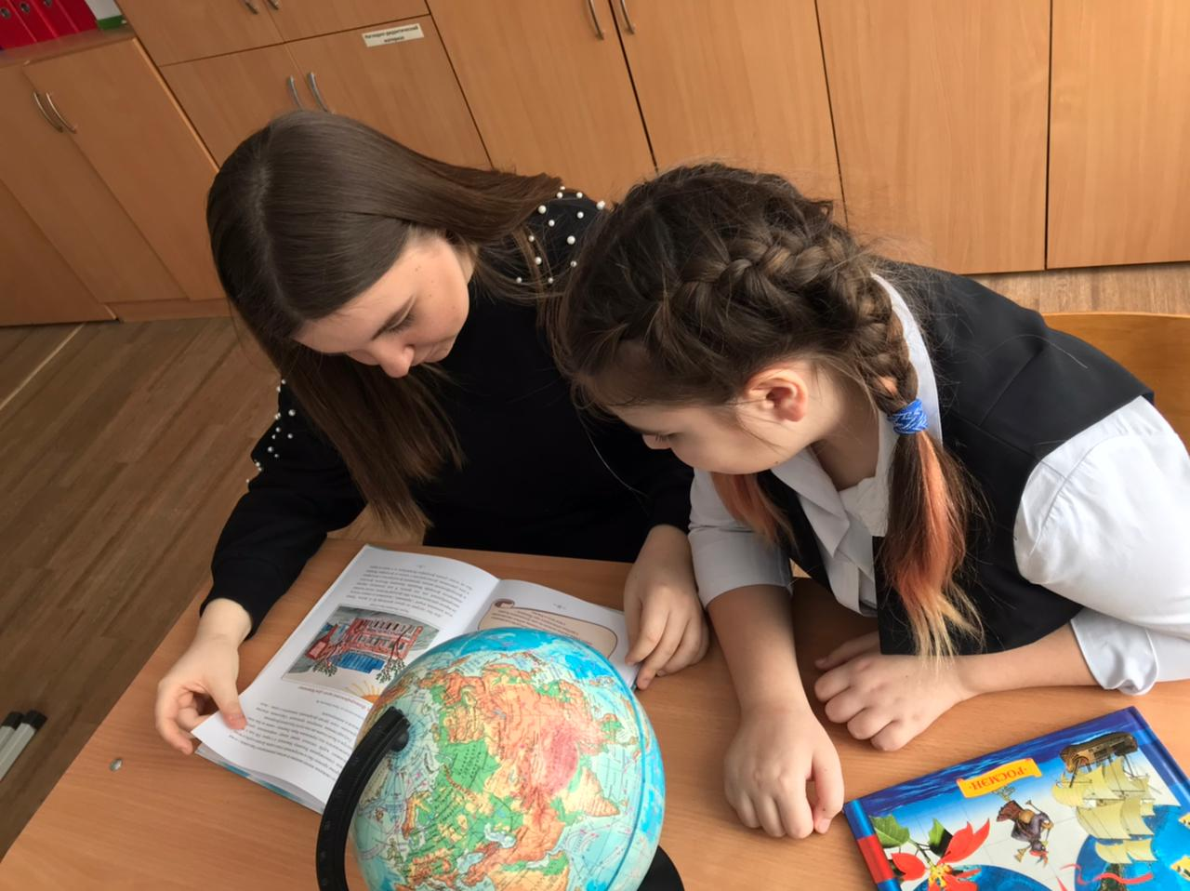
ПАРА № 1
Виктория Г. – студентка 4 курса Свердловского областного педагогического колледжа
Екатерина Г. – ученица 4 «Б» класса МАОУ СОШ № 48
Учебная деятельность

Slide 9
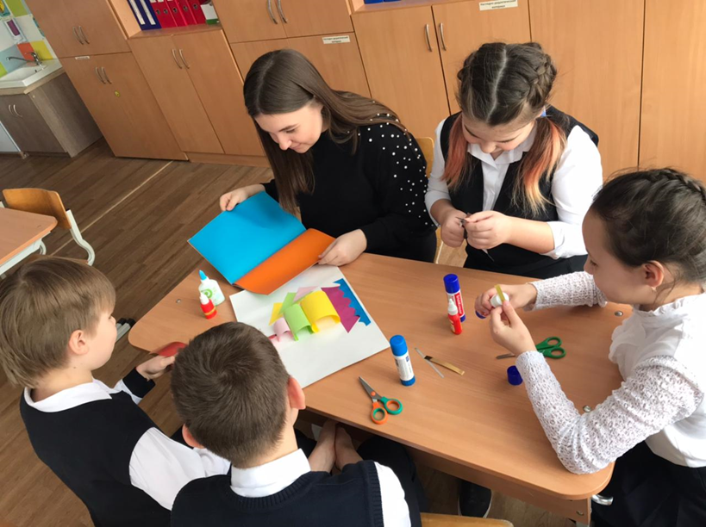
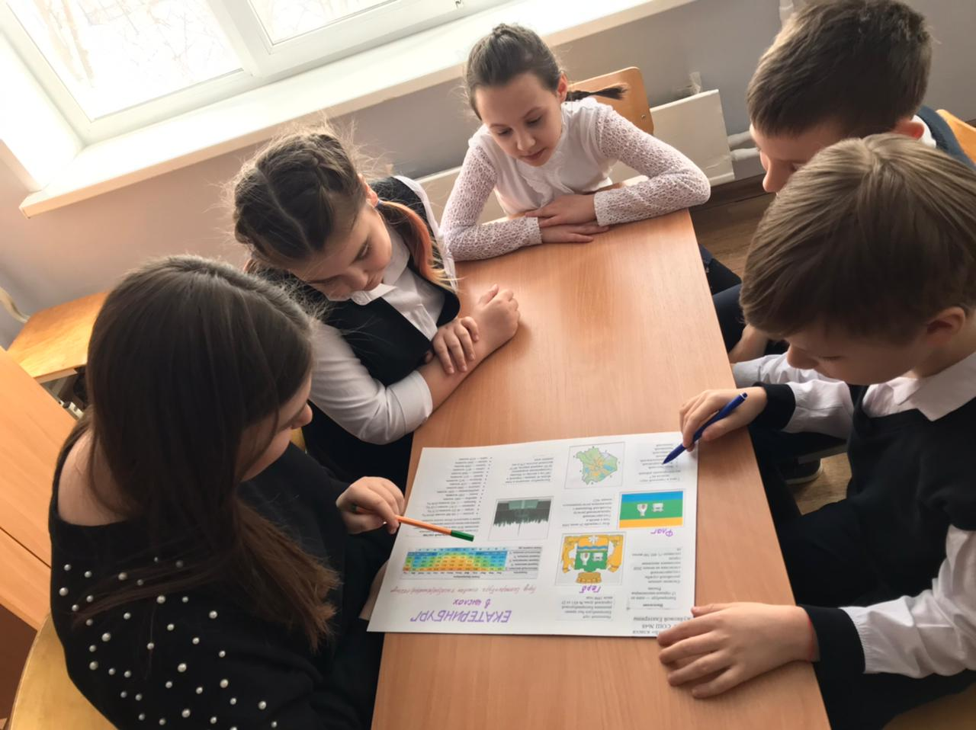
ПАРА № 1
Виктория Г. – студентка 4 курса Свердловского областного педагогического колледжа
Екатерина Г. – ученица 4 «Б» класса МАОУ СОШ № 48
Внеучебная деятельность

Slide 10
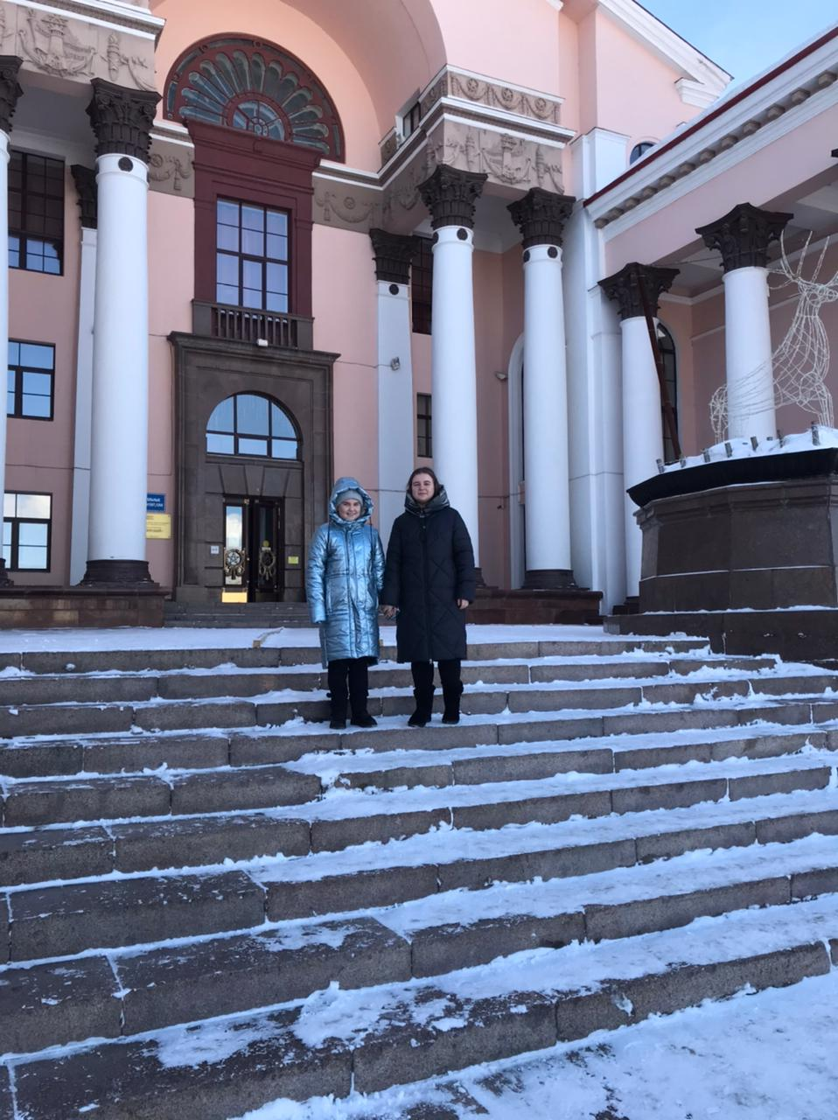
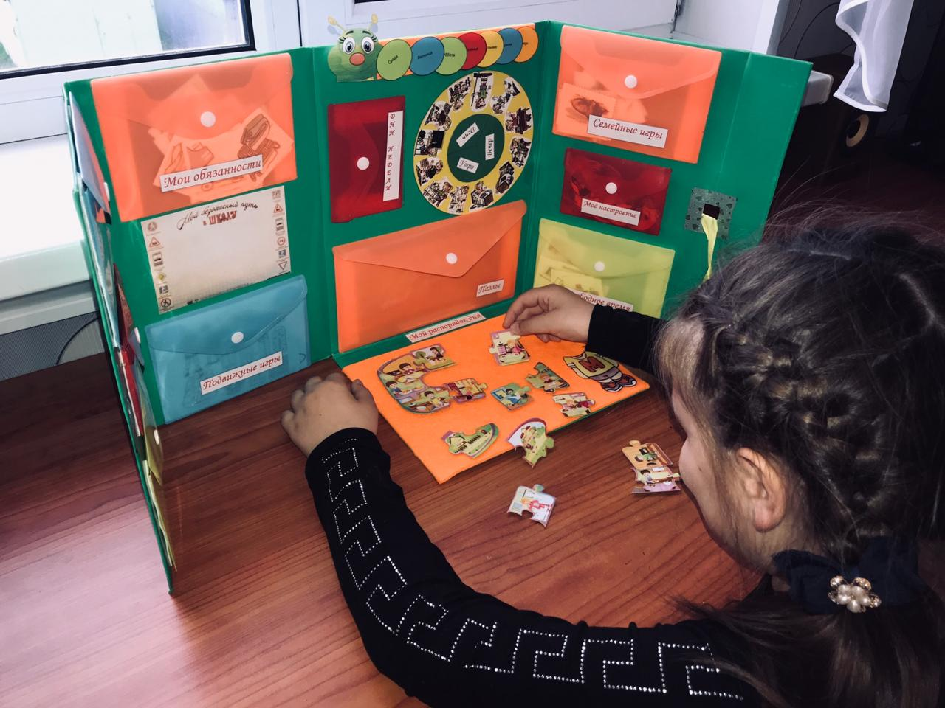
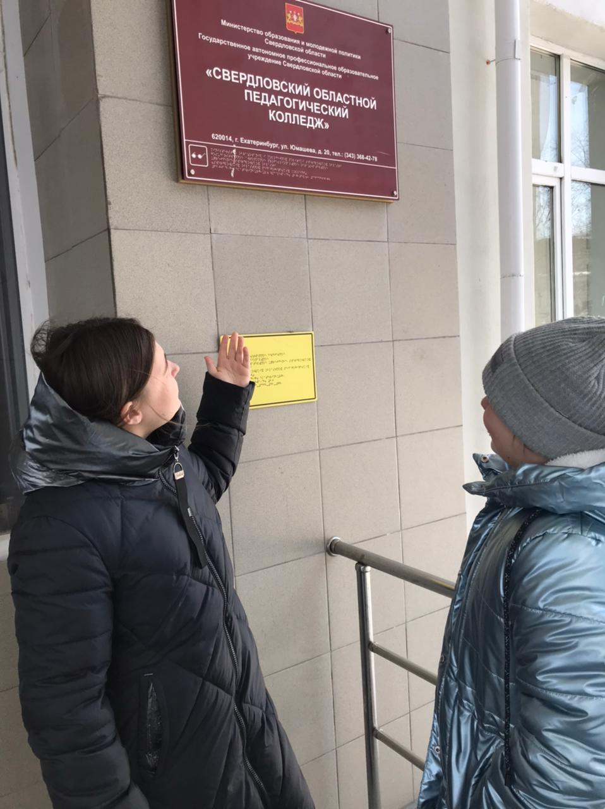
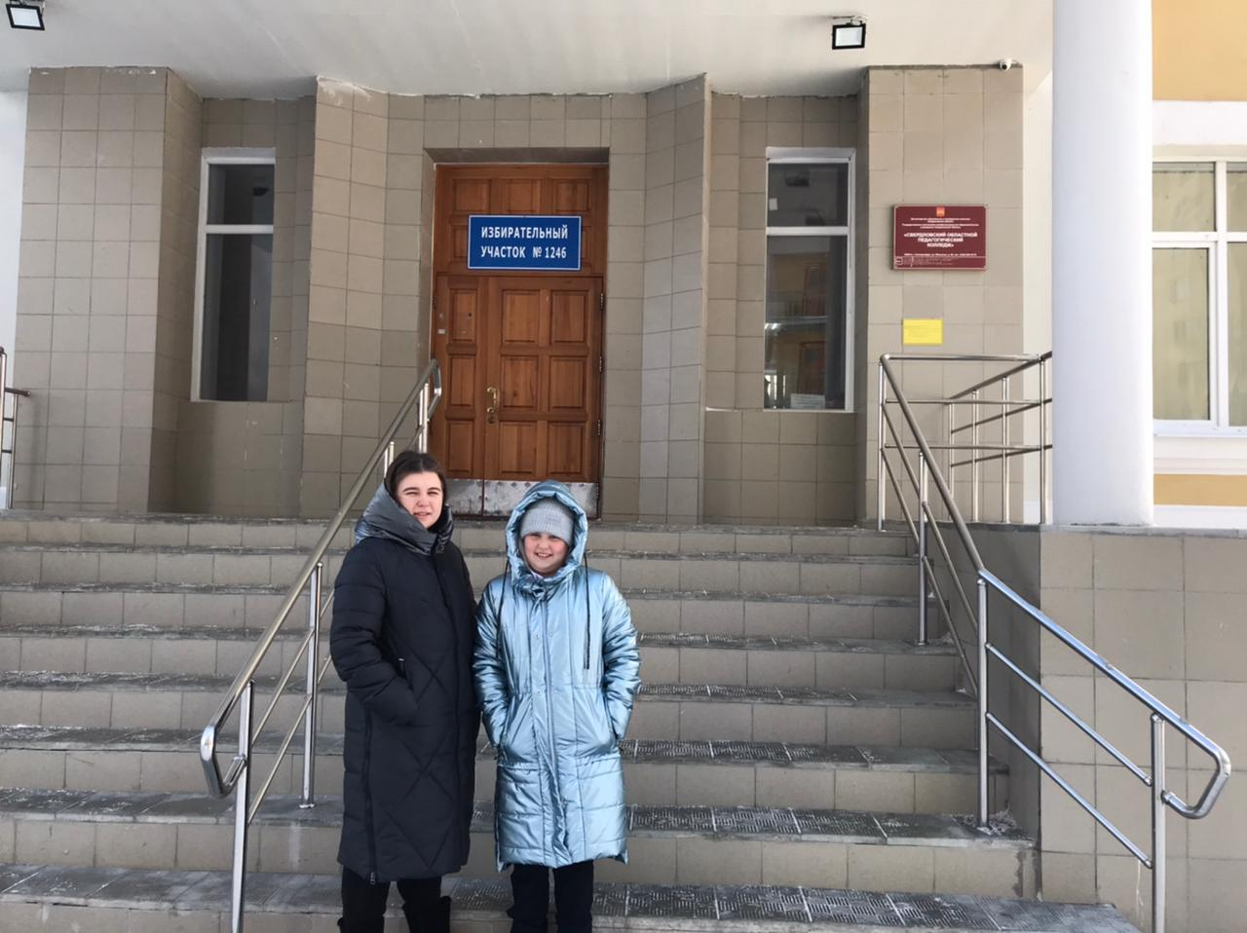
ПАРА № 1
Виктория Г. – студентка 4 курса Свердловского областного педагогического колледжа
Екатерина Г. – ученица 4 «Б» класса МАОУ СОШ № 48
Внеклассная деятельность
Внеурочная деятельность

Slide 11
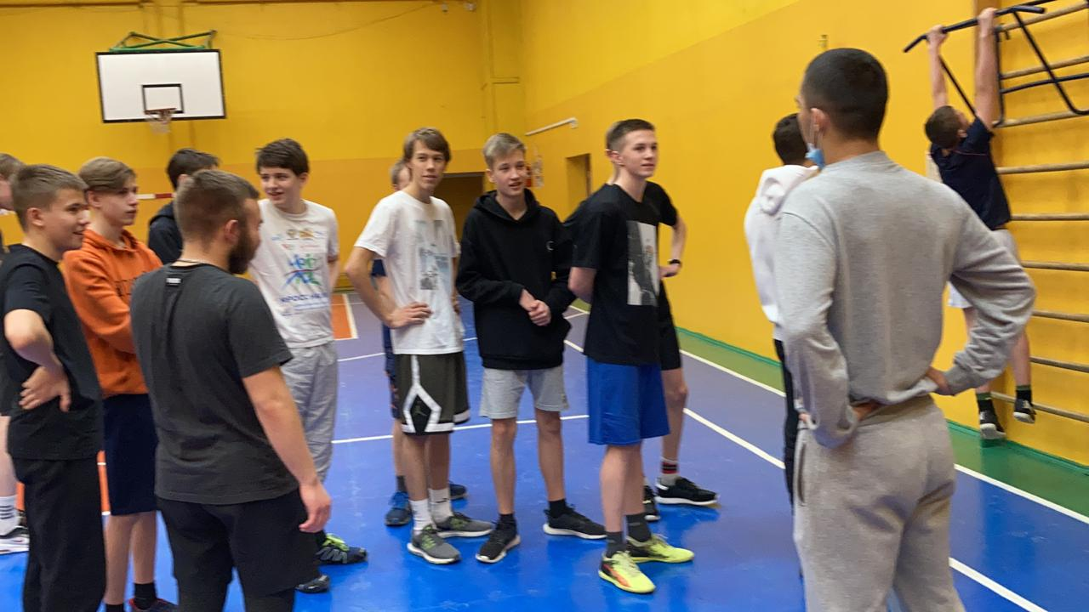
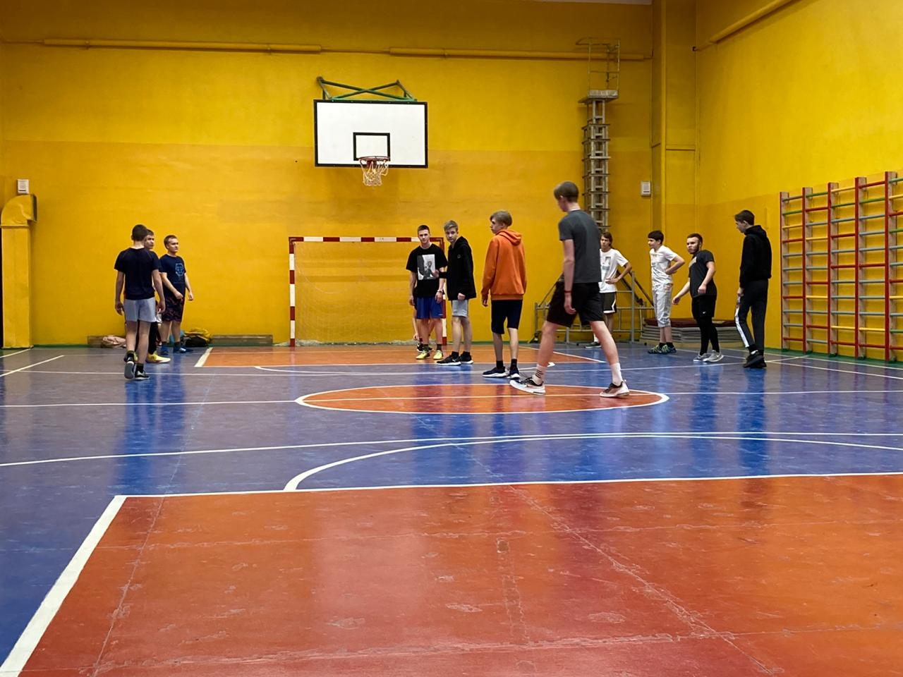
ПАРА № 2
Денис Ю., Тимур М. – студенты 4 курса Екатеринбургского колледжа физической культуры
Михаил А. – ученик 9 «В» класса МАОУ СОШ № 48
Учебная деятельность
Внеучебная деятельность

Slide 14
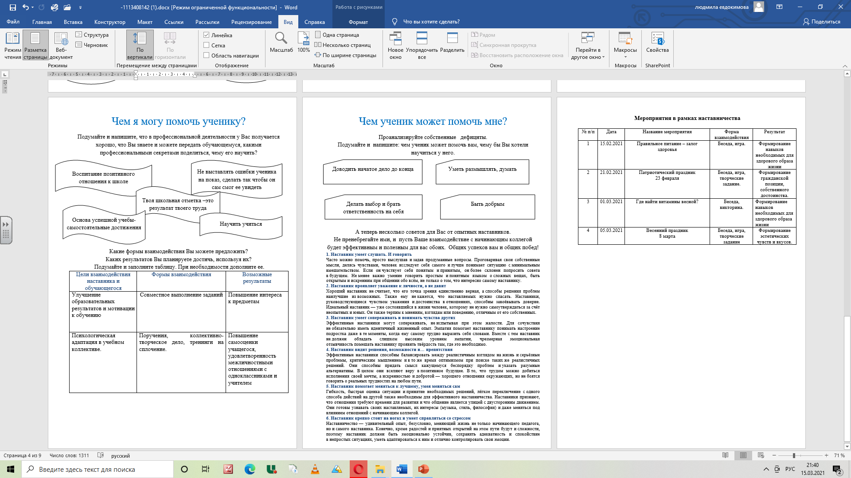

Slide 15
Наставничество «студент – ученик». Результаты

Slide 16
Наставничество «студент – ученик». Риски и пути их преодоления
Риски | Пути решения
1. Ситуативность (2-3 недели в год) | Поддержание неформальных связей и отношений во внеурочной и внеклассной работе
2. Маленький охват и студентов и учеников | Агитация студентов. Создание микрогрупп для большего охвата учеников школы. Распространение информации о модели в различных ОО.
3. Страхи и психологическая неуверенность наставников (студентов) | Обучение кураторов, психологическое сопровождение, психотренинги и коучинг.
4.Дополнительная неоплачиваемая нагрузка для кураторов | Оплата за счет стимулирующего фонда. Благодарности от ВУЗов и колледжей, полезные для портфолио педагога
5. Недопонимание родителями смысла такой формы наставничества | Информирование на родительских собраниях, информация на стендах и сайте ОО

Slide 17
Спасибо за внимание!

